Slide 1
3 – Entraîner et déployer un modèle de ML sur GCP avec Vertex AI
Modèle personnalisé, tâche d’entrainement, inférence de modèle en batch et en streaming, montées en charge d’un endpoint, A/B testing

Slide 2
01
Introduction
04
Inférence par batch vs streaming
Le machine learning en pratique, présentation de Vertex AI
Définition
02
Docker
05
Dimensionnement
Intérêt, fonctionnement
Déployer plusieurs modèles sur un même endpoint
03
Tache d’entrainement
06
A/B testing
Intérêt, fonctionnement
Définition

Slide 3
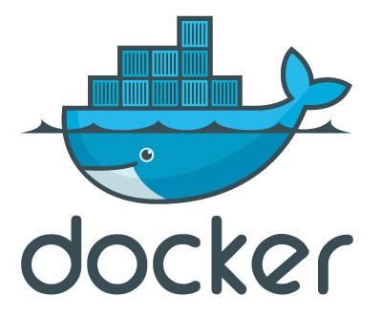
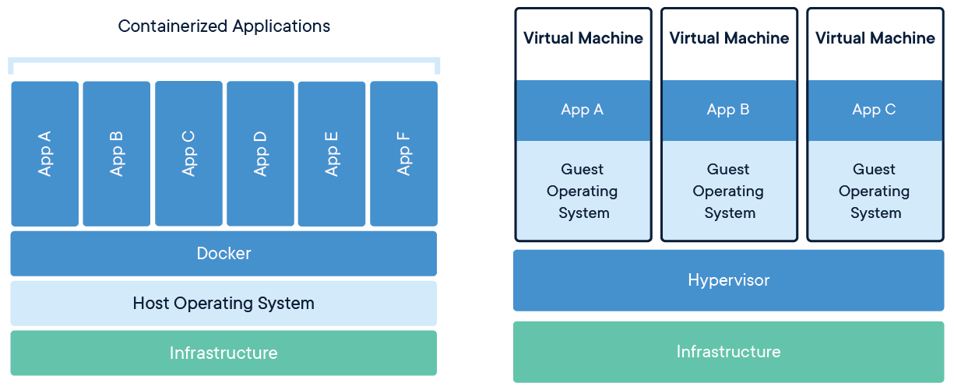
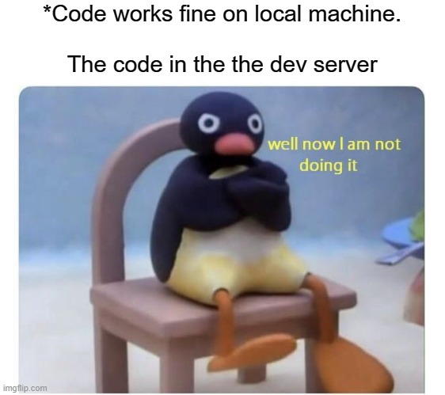
Docker

Slide 4


Tache d’entrainement
Pourquoi utiliser un service d’entrainement plutôt que de simplement faire tourner ses notebooks?
Étapes à suivre:
1) Configurer les accès aux cloud storages
2) Conteneuriser le code
3) Configurer le lancement des jobs d’entrainement
Modèles qui prennent du temps à s’entrainer
Modèles qui nécessitent un réentrainement fréquent sur de nouvelles données

Slide 5


Batch vs Streaming
Inférence en batch
Streaming sur un endpoint
Idée : traiter de grande quantité de données en parallélisant les calculs notamment à l’aide de GPU.
Accélère le traitement de données et optimise l’utilisation des ressources de calculs ce qui réduit les coûts d’utilisation
Entraine des latences à l’inférence.
Exemple :
Classification d’images, réglage d’hyperparamètres
Idée : traiter les données en temps réel au fur et à mesure qu’elles sont collectées.
Temps réel
Nécessite une pipeline de préprocessing efficace
L’exigence de temps réel ou quasi-réel limite la complexité des modèles à utiliser.
Exemple :
Système de recommandation, détection d’anomalies

Slide 6
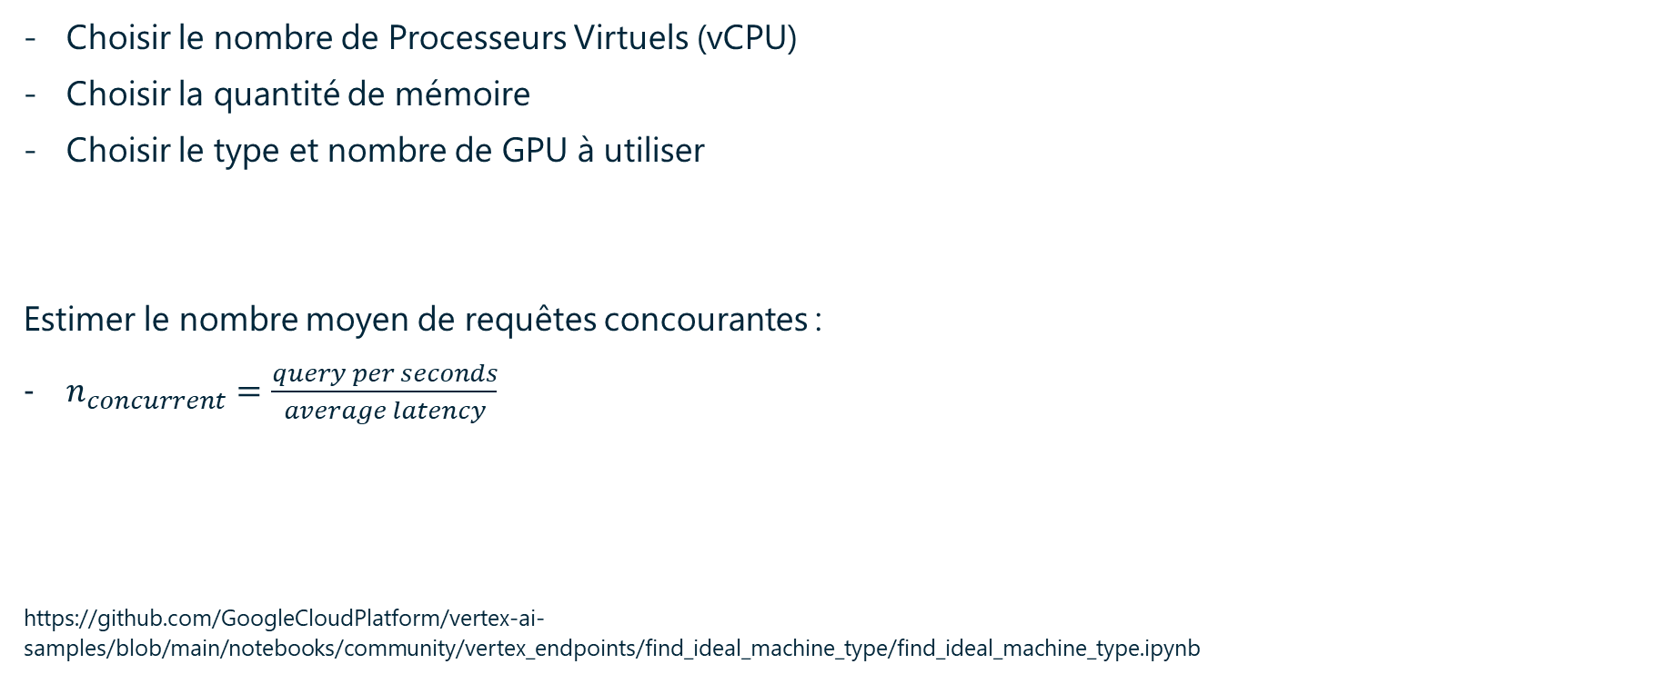
Dimensionnement d’une machine virtuelle
Choisir le nombre de Processeurs Virtuels (vCPU)
Choisir la quantité de mémoire
Choisir le type et nombre de GPU à utiliser
Estimer le nombre moyen de requêtes concourantes :
$n_{concurrent}=\frac{query per seconds}{average latency}$
https://github.com/GoogleCloudPlatform/vertex-ai-samples/blob/main/notebooks/community/vertex_endpoints/find_ideal_machine_type/find_ideal_machine_type.ipynb

Slide 7
Les instances « spot »
Les instances « spot » permettent de réaliser des calculs à grande échelle à des prix très réduits (Jusqu’à 90% moins cher). En revanche, leur disponibilité continue n’est pas assurée et des interruptions dans les calculs peuvent provoquer des pertes de données.
Seulement pour des jobs tolérants aux pannes
Mettre en place des checkpoints dans le code source

Slide 8
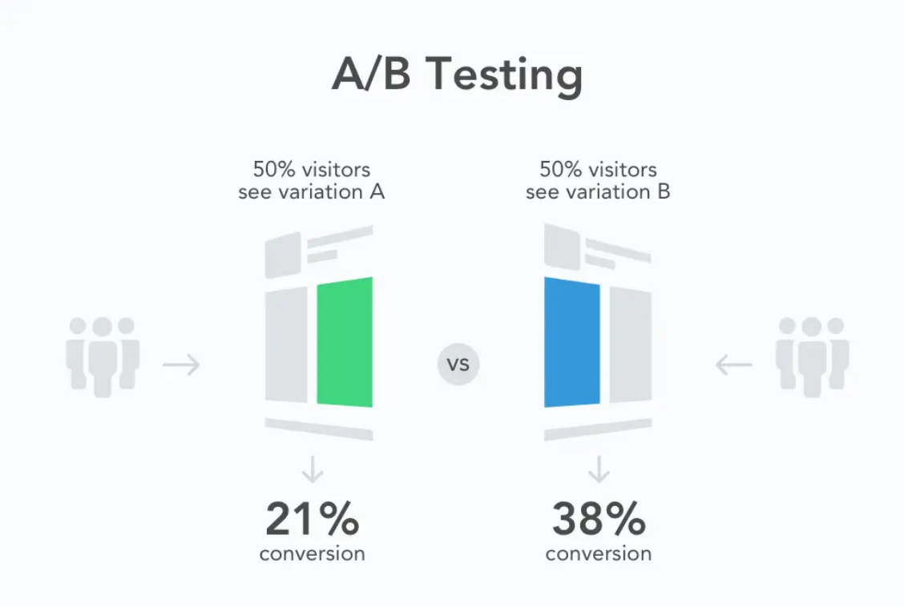
A/B testing

